Slide 1
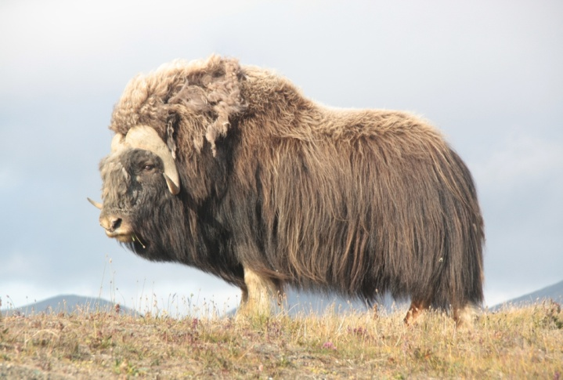
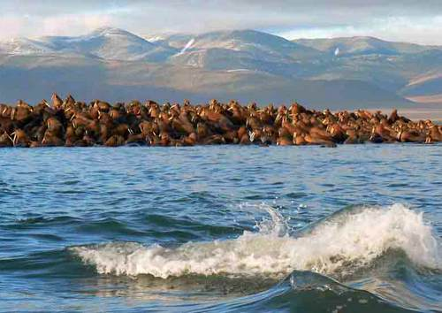
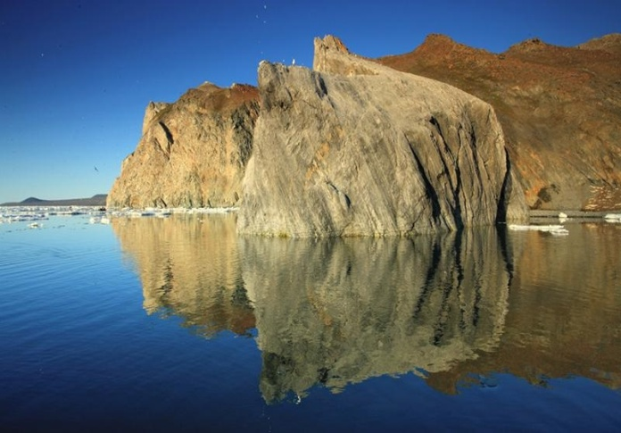
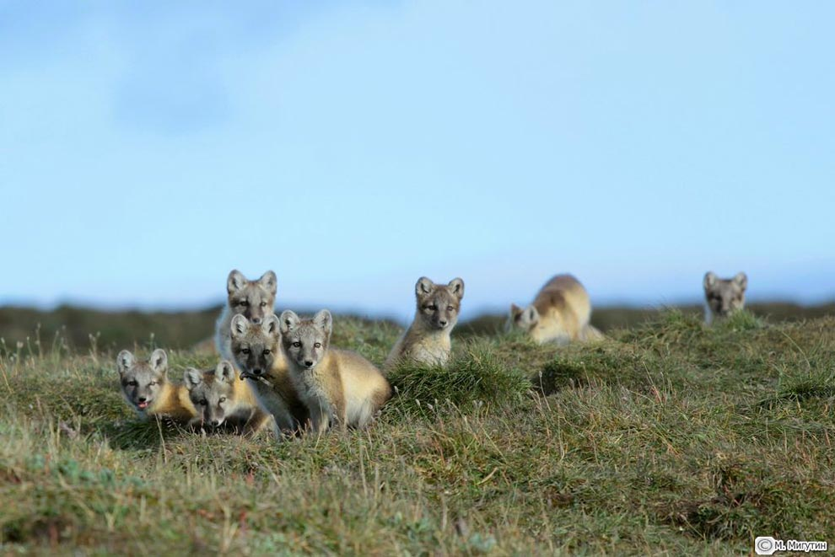
«ОСТРОВ ВРАНГЕЛЯ» –
государственный природный
заповедник

Slide 2
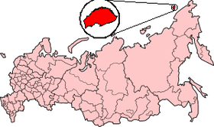
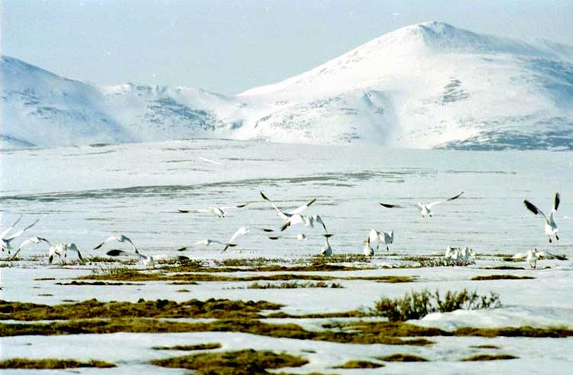
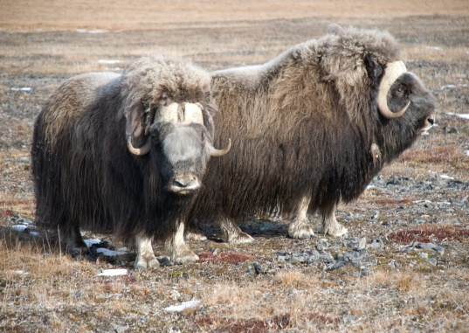
Государственный природный заповедник «Остров Врангеля» образован 23 марта 1976 года. Площадь охранной зоны - 795 593 га.
Занимает два острова Чукотского моря - о.Врангеля и о.Геральд, и прилегающую акваторию. Располагается на территории
Чукотского автономного округа.
Цель: сохранение уникальных животных Арктики.

Slide 3
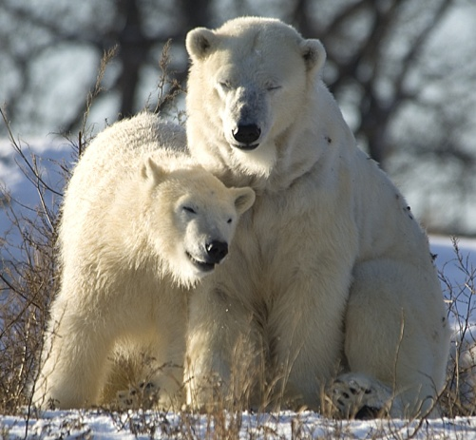
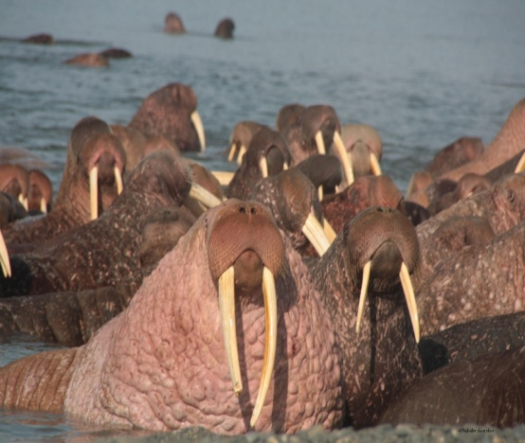
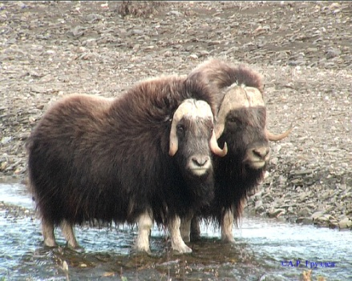
*Обитают песец, горностай, росомаха, моржи, одичавший северный олень, волки, забредают красные лисицы. Но особенно именитый житель островов — белый медведь. *Острова Врангеля и Геральд известны как крупнейший в мире район концентрации родовых берлог белого медведя. В отдельные годы в заповеднике устраивают берлоги до 300—500 медведиц.
*В 1975 году на острова завезены 20 овцебыков на акклиматизацию. В настоящее время их на острове – 800 – 900 особей
Уникальный
животный мир
Арктики
Белый
медведь
Овцебыки
Моржи

Slide 4
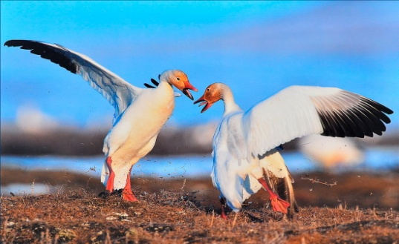
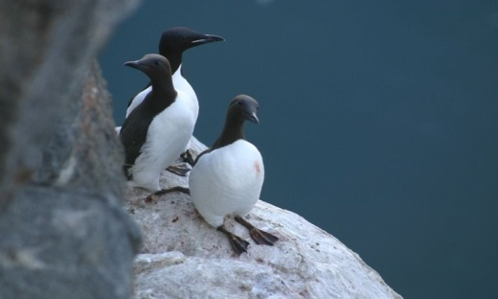
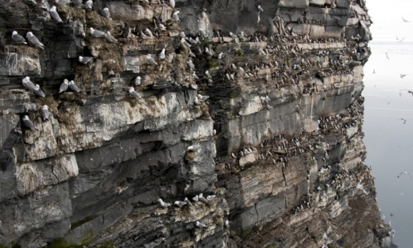
* Среди птиц обитает белый гусь, который образует свою единственную сохранившуюся в России и в Азии крупную гнездовую колонию из нескольких десятков тысяч пар.
* Регулярно гнездятся чёрные казарки, обыкновенная гага и
гага-гребенушка, в очень небольшом количестве сибирская гага, шилохвосты и кулики.
* На обрывистых морских берегах — птичьи базары, насчитывавшие в 60-х годах 50—100 тысяч толстоклювых кайр, 30—40 тысяч моевок, 3 тысячи бакланов.
Белые гуси
Кайра
Птичьи
базары

Slide 5
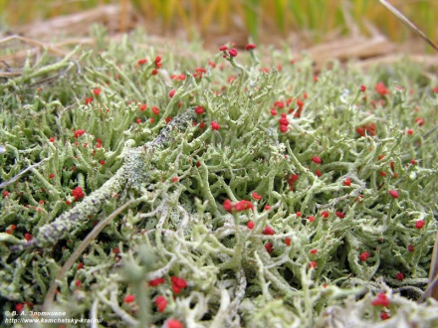
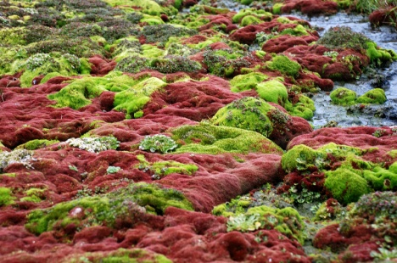
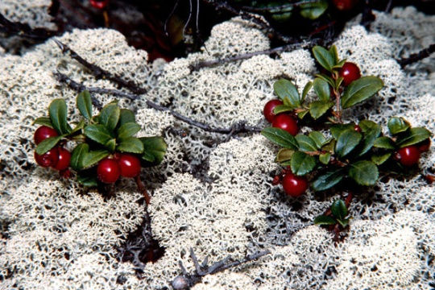
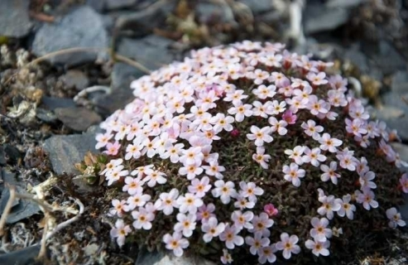
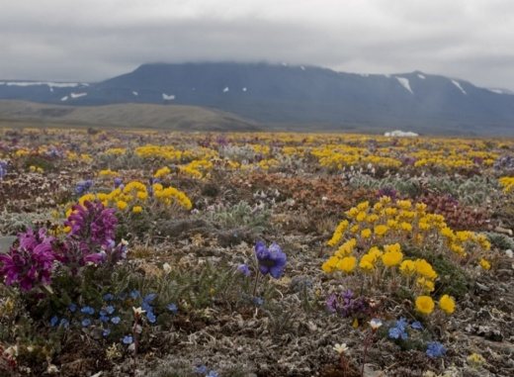
Растительность
о. Врангеля
Флора острова Врангеля по своему богатству не имеет аналогов в Арктике. К настоящему времени в заповеднике выявлено 417 видов и подвидов растений.
К эндемикам также относятся разновидность
бескильницы, подвид
лапландского мака, маки Городкова и Ушакова, лапчатка врангелевская. Количество известных видов мхов -331, лишайников - 310 видов.

